Slide 1
ノーマリ「オフ」と「オン」
九州大学 井上こうじ
（ただのお友達）

Slide 2
ノーマリオフ・コンピューティングとは?
NEDOホームページでは・・・
真に動作すべき構成要素以外の電源を積極的に遮断する
間歇動作を指向する新しいコンピューティング
2つの捉え方
起高速起動/停止可能なノーマリ「オフ」
超低消費電力なノーマリ「オン」
目指すところは?
ノーマリ「オン」と「オフ」を適切に使い分け，性能要求を満足するという制約の下，システム全体の消費電力を劇的に削減する

Slide 3
既存技術と解決すべき課題
既存技術
如何に「オフ」のオーバヘッドを削減するか?
→不揮発メモリの利用，高速ON/OFF回路技術
如何に「オン」の消費電力を削減するか?
→各種，低消費電力化技術
解決すべき課題
「真に動作すべき構成要素」はどこか?
いつ，どこを，「オン」「オフ」すべきか?
時間粒度と空間粒度
システムレベルからチップレベルまで

Slide 4
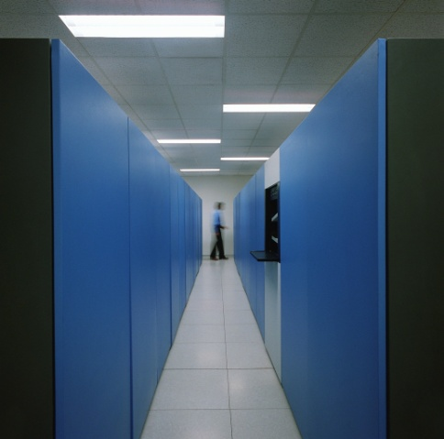
ノーマリ「オフ」と「オン」 ～クラウド：雲の手前と向こう側～
どこで処理すべきか?
データセンター
超高速起動/停止が可能な
ノーマリーオフ
超低消費電力な
ノーマリーオン

Slide 5
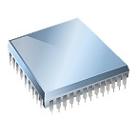
ノーマリ「オフ」と「オン」 ～プロセッサ: Dark Siliconの存在～
稼働
コア
アイドル
コア
電力制約下においては「オンできない」状況がある
低速コア
中速コア
高速コア
電力制約下においては「オンしない」方が良い場合がある
（e.g. Turbo Boost）
H. Esmaeilzadehy, E. lemz, R. Amant, K. Sankaralingamz, and D. Burger, “Dark Silicon and the End of Multicore Scaling,” ISCA 2011.

Slide 6
不揮発メモリの「積極的な」活用
「記憶」を主としたコンピューティング
記憶コスト<<演算コストとすると・・・
計算結果の再利用，メモ化
プロセッサの全てを不揮発メモリで実現
組合わせ回路を不揮発LUTで実装
レジスタファイルやキャッシュは当然不揮発メモリ
将来はフリップフロップ単位(?)
Xiaochen Guo, Engin Ipek, Tolga Soyata, “Resistive Computation: Avoiding the Power Wall with Low-Leakage STT-MRAM Based Computing, ISCA 2009.

